Slide 1
GV: Nguyễn Thị Anh Tú
Lớp: 6/
BÀI 3: LÀM TRÒN SỐ THẬP PHÂN VÀ ƯỚC LƯỢNG KẾT QUẢ

Slide 2
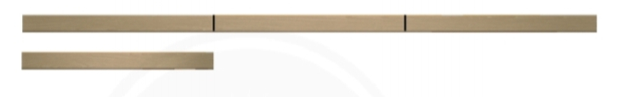
1. Làm tròn số thập phân
Bạn Dũng muốn chia một thanh nẹp gỗ dài 1 m ra thành 3 phần bằng nhau để làm 3 cái thước kẻ tặng các bạn. Em hãy giúp bạn Dũng đo chiếu dài mỗi phần.
Em hãy làm tròn số 33,333 đến hàng đơn vị rồi đến hàng phần trăm.

Slide 3
Quy tắc làm tròn số thập phân
Khi làm tròn các số thập phân đến hàng nào thì hàng đó gọi là hàng quy tròn.

Slide 4
Muốn làm tròn một số thập phân đến một hàng quy tròn nào đó, ta thực hiện các bước sau:
Gạch dưới chữ số thập phân của hàng quy tròn.
Nhìn sang chữ số ngay bên phải:
• Nếu chữ số đó lớn hơn hoặc bằng 5 thì tăng chữ số gạch dưới lên một đơn vị rồi thay tất các chữ số bên phải bằng số 0 hoặc bỏ đi nếu chúng ở phần thập phân.
• Nếu chữ số đó nhỏ hơn 5 thì giữ nguyễn chữ số gạch dưới và thay tất các chữ số bên phải bằng số 0 hoặc bỏ đi nếu chúng ở phần thập phân.

Slide 5
Ví dụ 1 :
Các số thập phân 333,333; -125,925; -2348,398
được làm tròn đến hàng phần trăm là:
333,33; -125,93; -2348,40
Các số thập phân 333,333; -125,925; -2348,398
được làm tròn đến hàng chục là:
330; -130; - 2350.

Slide 6
Thực hành
Làm tròn các số sau đây:
-10,349; 1995,921; -822,399; 99,999
đến hàng phần mười;
đến hàng phần trăm;
đến hàng đơn vị;
đến hàng chục.

Slide 7
Số thập phân | Làm tròn đến hàng
 | Phần mười | Phần trăm | Đơn vị | Chục
10,349
1995,921
-822,399
99,999
10,3
10,35
10
10
1995,9
1995,92
1996
2000
-822,4
-822,40
-822
-820
100
100
100
100

Slide 8
2. Ước lượng kết quả:
Mẹ đi vắng để lại cho Mai 300 000 đồng để thanh toán hoá đơn tiền nước như dưới đây. Em hãy ước lượng nhanh xem Mai có còn đủ tiền để mua quyền sách giá 43 000 đồng không.
.

Slide 9
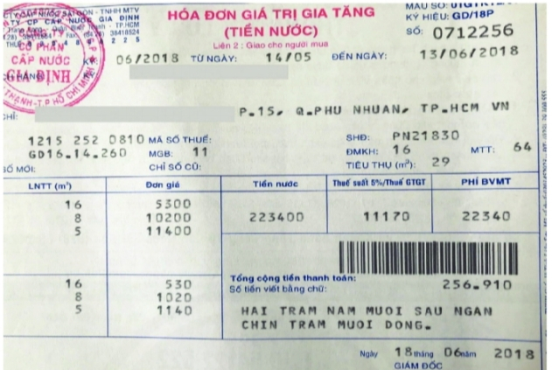

Mai còn đủ tiền để mua quyền sách .
Vì: 300 000 – 256 910
300 000 – 257 000
= 43 000

Slide 10

Ta có thể sử dụng quy ước làm tròn số để ước lượng kết quả các phép tính. Nhờ đó có thể dễ dàng phát hiện ra những đáp số không hợp lí.

Slide 11
Ví dụ 2:
Ước lượng kết quả các phép tính sau: a) (-11,032). (-24,3); b) (-762,40) : 6
Giải:
(-11,032). (- 24,3) ≈ 11.24 = 264; (kí hiệu ≈ để chỉ sự gần bằng)
(- 762,40) : 6 ≈ (-762) : 6 = -127

Slide 12
Ví dụ 3:
Kết quả phép tính của bạn An như dưới đây là đúng hay sai? Vì sao?
a) 0,246 . (-5,128) = -3,261488;
b) -7,105 + 4, 23 = - 5,682.
Giải
a) Vì 0,246 (-5,128) ≈ - 0,2. 5,0 = -1,0 nên kết quả chỉ khoảng –1,0. Do đó, kết quá phép tính của bạn An là sai.
b) Vì -7,105 + 4,23 ≈ -7+4 =-3 nên kết quả chỉ khoảng -3.
Do đó, kết quả phép tính của bạn An là sai.

Slide 13

Vận dụng
Hãy dùng một cái thước có độ chia nhỏ nhất đến 0,1 cm để đo chiều dài, chiếu rộng và đường chéo (theo cm) của một quyền vở của em. Làm tròn kết quả đo được và giải thích cách làm của em.

Slide 14
Bài tập:
Bài 1a/tr.41 (sgk):
Số thập phân | Làm tròn đến hàng
 | Phần mười | Phần trăm | Phần nghìn
-492,7926
320,1415
-568,7182
-492,8
-492,79
-492,793
320,1
320,14
320,142
-568,7
-568,72
-568,718

Slide 15
Bài tập:
Bài 1b/tr.41 (sgk):
Số thập phân | Làm tròn đến hàng
 | Đơn vị | Chục | Trăm
-492,7926
320,1415
-568,7182
-493
-490
-500
320
320
300
-569
-570
-600

Slide 16
Bài tập:
Bài 4/tr.41 (sgk):
Điểm TB = [(7+ 6+10) + 2.9+3.8]:9 = 8,111... ≈ 8,1
Bài 5/tr.41 (sgk):
Số lớn nhất là: 110 499.
Số nhỏ nhất là: 109 500.

Slide 17
Bài tập:
Bài 6/tr.41 (sgk):
(-35, 1). (-64) : 13 ≈ (-35). (-64) : 13 = 172,3
(-8,8) . (–4,1) : 2,6 ≈ (-9). (-4) : 3 = 12
7,9. (-73) : (-23) ≈ 8.(-70) : (-20) = 28.
Kiểm tra bằng máy tính cầm tay:
(-35, 1) . (-64): 13 ≈ 172,8
(-8,8) . (-4,1): 2,6 ≈ 13,9
7,9 . (–73) : (-23) ≈ 25.

Slide 18

Sau bài học này, em đã làm được những gì?
Mars is actually a very cold place
Biết làm tròn số thập phân.
Biết ước lượng kết quả các phép tính.
Vận dụng được các quy tắc làm tròn và ước lưrợng vào các tình huống thực tế đơn giản.
Only the Earth harbors life
Mercury is the smallest planet

Slide 19
Dặn dò:
Hoàn thành bài tập về nhà
2,3/tr.41(sgk)
Ôn tập các kiến thức đã học
Xem bài 4:
Tỉ số và tỉ số phần trăn

Slide 20

Thanks You!

